Slide 1

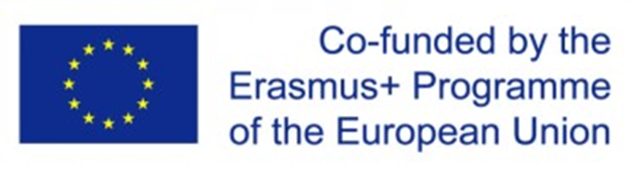





The development of the innovative educational method of ACCESSIBLE tourism in Central Europe
2022-2-HU01-KA220-HED-000099410
Az akadálymentes turizmus innovatív oktatási módszertanának kifejlesztése Közép-Európában

Slide 2
9. Nyelvi és infokommunikációs akadálymentesítés

Slide 3

Nemcsak fizikai akadályok akadályozhatnak meg bennünket az utazásban, hanem kommunikációs és nyelvi akadályok is, amelyek akadályozhatják a sikeres és boldogító turisztikai élményt
A nyelv a legnagyobb közvetítőnk, amely lehetővé teszi számunkra, hogy kapcsolatot teremtsünk és megértsük egymást – de el is választhat minket egymástól, ha nem beszéljük egymás nyelvét: a nyelvi akadályok a transzkulturális kommunikáció fontos akadályai
A fizikai „sérülések” – mozgás-, látás-, halláskárosodás stb. – mellett van egy kognitív dimenziója is a fogyatékosságnak, és a kommunikációra képtelenek talán túlzás nélkül az utóbbi csoportba sorolhatók
Kommunikációs és nyelvi akadályok – néhány szó elöljáróban

Slide 4
A nyelvi akadályok leküzdése alapvető fontosságú a turizmus ágazat számára. Cohen és Cooper szavaival élve: „A nyelvi akadályok, mint mindenki tudja, fontos akadályai a transzkulturális kommunikációnak”. (Cohen & Cooper, 1986, 534. o.) Tanulmányok kimutatták, hogy a nyelvi akadályok befolyásolják a turisták úticél-választását és kiadási döntéseit (Cohen & Cooper, 1986); a turisztikai ágazat ezért nagy erőfeszítéseket tesz a vendéglátók és a turisták közötti nyelvi akadályok leküzdésére (Gillovic et al., 2018)
Kommunikációs és nyelvi akadályok – néhány szó elöljáróban

Slide 5
A turisták nagyon is tudatában vannak ennek a nehézségnek, amely jelentős hatással van az úti cél kiválasztására, az utazásra való felkészülésre, a helyiekkel való interakciójuk terjedelmére és tartalmára, valamint az élmény minőségére (Cohen – Cooper, 1986)
Egy 2018-ban több mint 3000 fős, 15-74 év közötti reprezentatív mintán végzett online és személyes felmérés (Csapó et al., 2018) a magyar lakosság utazási magatartását, ezen belül az utazás elmaradásának okait vizsgálta: a nem utazóknál a turizmus három alapfeltétele (motiváció, diszkrecionális jövedelem, szabadidő) közül egy vagy több hiányzik, de a nyelvtudás hiánya is komoly gátat jelent sokak számára
Kommunikációs és nyelvi akadályok – néhány szó elöljáróban

Slide 6
A nyelvi gát gyakran csak mentális, hiszen nyelvtudás nélkül is lehet utazni (belföldi turizmus!), még ha az élmény valamivel kevesebb is lesz (ami egy belföldi utazásnál nem is biztos)
A klasszikus lemorzsolódók esetében a fő ok az anyagiak hiánya, de az utazástól való tartózkodás oka lehet a nyelvtudás hiánya is. A „Mi az oka annak, hogy nem utazik?” kérdésre adott konkrét válaszok között az első és második helyen a pénzhiány és az időhiány áll, a többi ok jóval kevésbé jelentős, de a harmadik helyen a nyelvtudás hiányát találjuk, valamivel megelőzve a társaság hiányát
Kommunikációs és nyelvi akadályok – néhány szó elöljáróban

Slide 7
Kommunikációs és nyelvi akadályok – néhány szó elöljáróban
A nyelvtudás hiánya
A nemutazás okai egy 2018-as magyarországi kérdőívre adott válaszok fényében
Forrás: Csapó et al., 2018

Slide 8
A világon több mint 7000 élő nyelv létezik, így valószínűleg a turista nyelve különbözni fog a vendéglátó nyelvétől. Szerencsére a világ népességének több mint fele „csak” 23 nyelvet használ
A nyelveket megkülönböztethetjük aszerint, hogy hányan beszélik anyanyelvként vagy tanult nyelvként: bár a világon a mandarin kínai a legelterjedtebb anyanyelv, a világon 2023-ban a legelterjedtebb nyelv az angol
Az angol ma a világ közös nyelve, a nemzetközi üzleti élet, a technológia – és a turizmus alapnyelve
Ha csak az anyanyelvi beszélőket nézzük, a mandarin a világ legelterjedtebb nyelve, sőt, az angol a második helyen álló spanyol mögött a harmadik helyre szorul vissza
Kommunikációs és nyelvi akadályok – néhány szó elöljáróban

Slide 9
A világ legelterjedtebb nyelvei, 2024
Nyelv | Beszélők száma összesen (millió) | Anyanyelvként beszélők száma (millió)
Angol | 1,452 | 372,9
Mandarin | 1,118 | 929
Hindi | 602 | 343,9
Spanyol¹ | 548 | 474,7
Francia | 280 | 79,9
(Modern Sztenderd) Arab² | 274 | 0
Bengáli | 272,7 | 233,7
Orosz | 258,2 | 154
Portugál³ | 257,7 | 232,4
Urdu | 231,3 | 70,2
¹ A spanyol a második leggyakrabban beszélt nyelv az anyanyelvi beszélők számát tekintve
² A modern sztenderd arab (MSA) az egyetlen olyan nyelv, amelynek nincsenek anyanyelvi beszélői. Az arab mint nyelv számtalan dialektusból áll, és valójában minden arabul beszélő egy helyi változatot beszél, de a média (újságok, filmek, televíziók) az MSA-t használja, amely az irodalomban és a politikában is használt tudományos nyelv
³ A déli félteke legszélesebb körben beszélt nyelve
Forrás: www.berlitz.com

Slide 10
A világ legelterjedtebb nyelvei, 2024
Nyelv | Beszélők száma összesen (millió) | Anyanyelvként beszélők száma (millió)
Indonéz⁴ | 199 | 43,6
Német | 134,6 | 75,6
Japán⁵ | 125,4 | 125,3
Nigériai pidzsin⁶ | 120,7 | 4,7
Marathi | 99,1 | 83,1
Telugu | 95,7 | 82,7
Török | 88,1 | 82,2
Tamil⁷ | 86,4 | 78,4
Yueh kínai | 85,6 | 85,2
Vietnámi | 85,3 | 84,6
⁴ A beszélők többségének nem az anyanyelve – inkább második nyelv egy olyan országban, ahol több mint 200 nyelvet használnak
⁵ Az első olyan nyelv a listán, amelyet csak egy országban beszélnek. A japán lakosság 99%-a anyanyelvi beszélő
⁶ 2050-re Nigéria a világ negyedik legnépesebb országa lesz, így a pidzsin nyelv feljebb kerülhet a rangsorban
⁷ Több mint 5000 éves történelmével a világ legrégebbi élő nyelve
Forrás: www.berlitz.com

Slide 11
Az angol itt még dominánsabb. Az angol nyelv ismeretének hiánya szintén információs és kommunikációs hátrányt jelent, mivel a világhálón található információk (és így a nemzetközi turisztikai információk) nagy része angol nyelven érhető el
Jelenleg több mint 1 milliárd weboldal van a világon, de csak 18%-uk aktív (https://siteefy.com). A világ 10 millió leglátogatottabb weboldalának 53%-a angol nyelvű, míg a kínai nyelvűek aránya mindössze 1,8%
A spanyol nyelv esetében is nagy a lemaradás: a spanyol közel félmilliárd ember első nyelve, ehhez képest a weboldalak mindössze 5,1%-a található meg ezen a nyelven
Érdekes, hogy míg a német a második leggyakrabban beszélt nyelv az interneten, élőbeszédben még az első tízben sem szerepel
A leggyakrabban használt nyelvek az Interneten, 2024

Slide 12
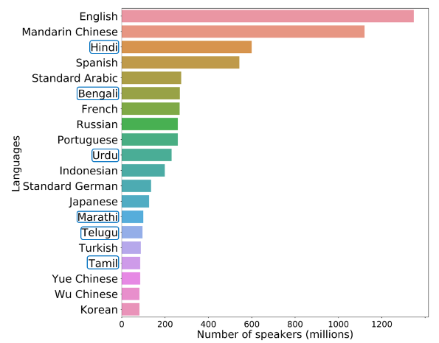
A világ legelterjedtebb nyelvei, 2024
Forrás: Dey et al. 2022

Slide 13
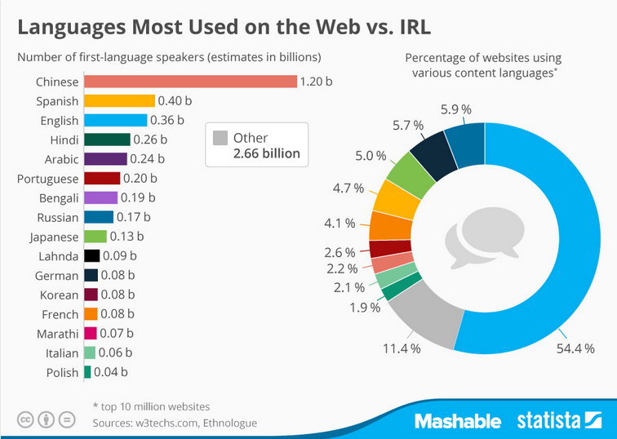
A leggyakrabban használt nyelvek az Interneten, 2024
Forrás: www.statista.com

Slide 14
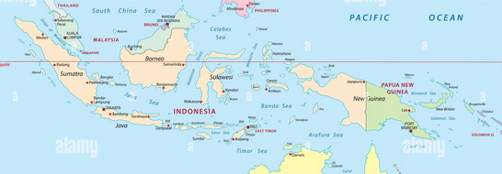
Kommunikációs akadályok akkor merülnek fel, ha egy turista egy országba látogat, és nem érti a helyi lakosság nyelvét
Többnyelvű országokban vagy ugyanazon nyelv egymástól nagyon eltérő változataiban, dialektusaiban ez a probléma a határokon belül is felmerülhet – vannak országok a világon, ahol több tucat, sőt több száz nyelvet beszélnek, a rekordot Pápua Új-Guinea és Indonézia tartja, 840, illetve 711 nyelvvel (https://www.statista.com)
Nyelvi akadályok a turizmusban

Slide 15
A világ legtöbb desztinációjában beszélnek angolul, vagy legalábbis minimálisan értik a nyelvet. A probléma akkor merül fel, ha sem a turista, sem a helyi lakosok nem ismerik egymás nyelvét vagy egy harmadik nyelvet, például az angolt. A technológiai fejlődés segít leküzdeni a kommunikációs akadályokat, de még nem mindegyik megoldás teljesen kiforrott, és mindegyikhez megfelelő pénzügyi forrásokra, internet-hozzáférésre és fordítási időre van szükség – ami újabb akadály-forrást jelent
Az épületeken vagy látnivalókon található alapvető információkat tartalmazó táblák általában több nyelven vannak kiírva, de szinte lehetetlen ezeket minden nyelvre lefordítani
Nyelvi akadályok a turizmusban

Slide 16
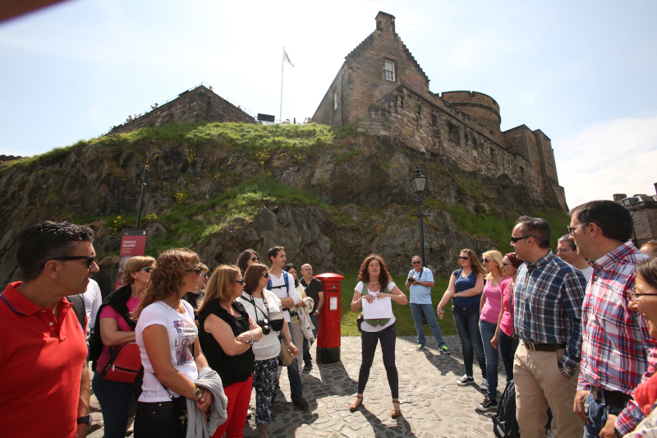
A probléma nem egyformán érinti a különböző típusú turistákat. Cohen megközelítése szerint, ahol a turisták két alaptípusa az intézményesült és a nem intézményesült turisták (Cohen, 1984), a szervezett és egyéni tömegturisták jellemzően saját társadalmuk környezeti buborékában élnek, amelynek biztonságából figyelik és tapasztalják a befogadó környezet idegenségét. Ez a buborék a megszokott környezet, az ételek és egyéb szolgáltatások mellett nyelvi komponenst is tartalmaz
Nyelvi akadályok a turizmusban – turistatípusok szerint
https://www.feg-touristguides.com/stga.php

Slide 17
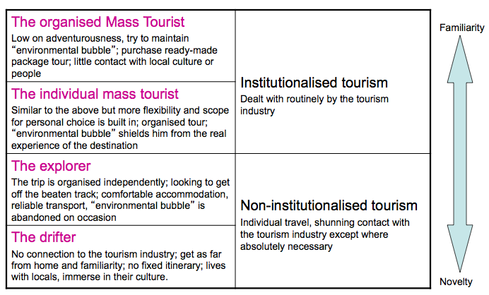
Az intézményesített turisták a turizmus szervezett rendszerére támaszkodnak, ahol kevésbé jellemzőek a nyelvi problémák
A nem intézményesített turisták inkább magukra számítanak – és saját nyelvtudásukra
Cohen turistatípusai

Slide 18
A szervezett és egyéni tömegturisták jellemzően saját társadalmuk környezeti buborékában élnek, amelynek biztonságából figyelik és tapasztalják a befogadó környezetet. Ez a buborék a megszokott környezet, az ételek és egyéb szolgáltatások mellett nyelvi komponenst is tartalmaz
A nyelvtudás általában előfeltétele a turisztikai létesítményekben való foglalkoztatásnak. A turizmus szempontjából legfejlettebb országokban a személyzet legalább egy része, pl. a recepciósok és az idegenvezetők többnyelvűek, és így képesek az összes fő származási országból érkező turistával a saját nyelvükön kommunikálni
Cohen intézményesített turistái és kommunikációjuk

Slide 19
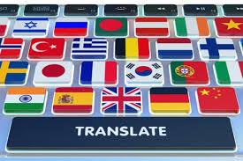
A főbb látnivalókhoz gyakran nyelvi csoportok szerint szervezik az idegenvezetéseket, hogy lehetőség szerint minden turista a saját nyelvén kaphasson idegenvezetést
Az intézményesített turistákat többnyire idegenvezető kíséri, ezért jellemzően nem találkoznak olyan kommunikációs problémákkal a helyiekkel, amelyek akár minimális nyelvi alkalmazkodást is igényelnének
Cohen intézményesített turistái és kommunikációjuk
https://www.listentech.com/multi-language-bus-systems-open-new-markets/

Slide 20
Az igazi felfedezők és utazók (azaz a jelentős utazási tapasztalatokkal rendelkező, nem intézményesült turistatípus) csak korlátozottan vagy szinte egyáltalán nem veszik igénybe a turisztikai létesítmények által nyújtott szolgáltatásokat (beleértve a nyelvi közvetítők – idegenvezetők, tolmácsok – igénybevételét), így jobban ki vannak téve a fogadó környezet idegenségének, mint a tipikus tömegturisták. Ők nem keresik a turisztikai létesítmény buborékának védelmét, amelyen belül az egyéni tömegturista működik. Az autentikusabb élményért cserébe nagyobb kockázatot is vállalnak a nyelvhasználat tekintetében
Közvetítők segítségét igénybe vehetik
Cohen nem intézményesített turistái és kommunikációjuk

Slide 21
A formális nyelvi közvetítők – idegenvezetők, tolmácsok – mellett vannak informális közvetítők is, akik nem rendelkeznek a közvetítői felelősséggel, nincsenek felkészülve a közvetítői szerepre, és szerepük gyakran láthatatlan, de nagyon szubjektív és fontos: a média, a barátok, a rokonok, az emléktárgyak, a fényképek, valamint a turisztikai dolgozók, más turisták és a helyi közösség tagjai (Marinovic – Simić, 2018)
A nyelvi közvetítők más típusai, például az önjelölt helyi idegenvezetők, taxisofőrök és mások, akik a szállodák körül ólálkodnak és kínálják szolgáltatásaikat, a hivatásos idegenvezetőknél is gátlástalanabb közvetítők lehetnek a turisták és a helyiek közötti kommunikáció közvetítésében – nem az akadálymentességet hirdetik, hanem inkább nyelvi akadályokat és egyéb, akár a nyelvi korlátokon túlmutató akadályokat is generálnak (Cohen – Cooper, 1986)
Cohen nem intézményesített turistái és kommunikációjuk

Slide 22
A nemzetközi turizmusban különböző eszközök adottak a kulturális és kommunikációs akadályok csökkentésére. Ezek közül néhány a kínálati oldalról, a turisztikai szolgáltatók és a desztinációmenedzsment szervezetek által alkalmazott tanúsítvány, az írásbeli kommunikáció helyett a jelek, képek, piktogramok használata, a helyi lakosság oktatása és a közösségek turizmusban való részvételének ösztönzése (a turizmusban érdekelt helyi lakosság nagyobb valószínűséggel tanulja meg a látogatók nyelvét, mint a turizmusból nem részesülő társaik)
Az étteremben elhelyezett piktogramok segíthetnek elkerülni a problémákat például az ételallergiák és intoleranciák esetén, de sajnos ezek a jelek még nem feltétlenül szabványosítottak
A nyelvi korlátok lebontásának eszközei – a kínálati oldal

Slide 23
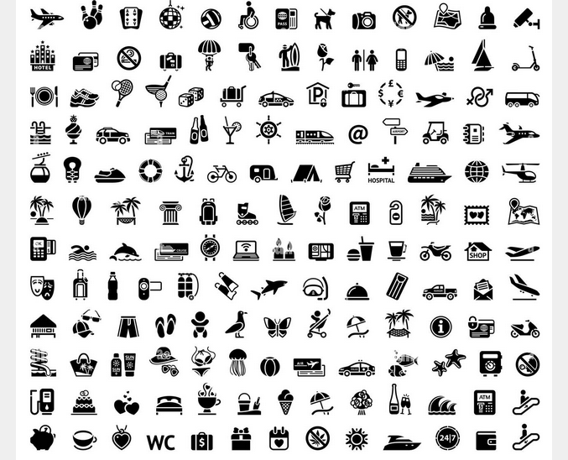

A felső sorban ott a kerekesszék emblémája – közvetlen segítség azoknak, akiknek nem csupán nyelvi, de mozgásszervi problémája is van
A turizmusban alkalmazott piktogramok
https://www.shutterstock.com/hu/search/tourism-symbols?image_type=illustration

Slide 24
Nem verbális kommunikáció használata – az a mód, ahogyan az emberek szavak nélkül kommunikálnak (hangszín, gesztusok, testtartás, érintés és látvány), szándékosan vagy akaratlanul. A nonverbális kommunikációban az üzenet dekódolásához a küldő és a fogadó kultúrájának, helyzetének és körülményeinek alapos ismerete szükséges. Amikor kulturálisan különböző országokból származó emberek találkoznak egy turisztikai interakció során, akadályok merülhetnek fel, ha nem ismerik egymás kultúráját (Marinovic & Simić, 2018)
Egyes kézmozdulatok például lehetnek pozitívak, de lehetnek erősen sértőek is, attól függően, hogy a földgolyó melyik pontján vagyunk, sőt attól is, hogy milyen irányba fordítjuk a tenyerünket
A nyelvi korlátok lebontásának eszközei – a keresleti oldal, vagyis a turisták

Slide 25
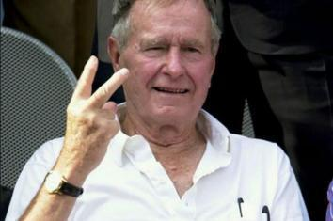
George H.W. Bush elnök, amikor Ausztráliában barátságos akart lenni tüntetők egy csoportjával, véletlenül a középső ujj kinyújtásának brit megfelelőjét adta elő
George H.W. Bush elnök 1992-es ausztráliai látogatása során abban a hiszemben, hogy barátságos és megértő volt a békéért tüntetők egy csoportjával szemben, a „V a győzelemért”, vagyis a „békejelet” mutatta a tömegnek. Sajnálatos módon a szimbólumot úgy mutatta be, hogy a tenyerét befelé fordította, ahogyan az Államokban a kézmozdulatot szokás – de a Brit-szigeteken és Ausztráliában is a tenyérnek kifelé kell mutatnia, hogy a békét fejezze ki; a befelé fordított tenyérrel mutatott gesztus ugyanazt jelenti, mint az amerikai kultúrában a kinyújtott középső ujj
Nonverbális kommunikáció – egy félrement kézjel
https://historycollection.com/17-mishandled-international-events-throughout-history/

Slide 26
Írásbeli kommunikáció – ha a turista vagy a vendéglátó legalább minimálisan ismeri a másik nyelvet, az írásbeli kommunikáció csökkentheti a szóbeli kommunikációval járó félreértések egy részét (akcentus, gyors beszéd)
Megtanulni angolul – nyilvánvalónak tűnik, hogy mindenkinek meg kellene tanulnia a világ legfontosabb mai nyelvét, hogy a turizmusban (is) közvetítő nyelv lehessen, de nem biztos, hogy mindenkinek megvan a motivációja és a lehetősége erre
Olyan helyre mennek nyaralni, ahol beszélik a turista nyelvét vagy az általa beszélt idegen nyelvet – de ez leszűkíti a lehetséges úti célok körét
A nyelvi korlátok lebontásának eszközei – a keresleti oldal, vagyis a turisták

Slide 27
A célország nyelvének elsajátítása – igen kevés turista veszi a fáradtságot, hogy egy néhány napos vagy pár hetes utazás kedvéért megtanulja a fogadó ország nyelvét. Ez leszűkíti a lehetséges úti célok körét is. Gyakoribb és egyszerűbb nyelvkönyveket vagy egyszerűsített szótárakat vásárolni és használni a minimális nyelvtudásért
Alkalmazások: nyelvi alkalmazások (Google Translate, Duolingo, iTranslate, Memrise, Busuu); egyéb, a kommunikációt szükségtelenné tevő alkalmazások, pl. útvonaltervezők (Citymapper, MAPS.ME, Roadtrippers, Google Maps, Uber stb.
Az alkalmazásoktól való függés akadályokat is teremthet: az egyoldalúan tőlük függő felhasználót kiszolgáltatottá tehetik abban az esetben, ha a telefon lemerül, elromlik, megsérül vagy ellopják; ha nincs térerő vagy internetkapcsolat; ha drága a roaming stb.
A nyelvi korlátok lebontásának eszközei – a keresleti oldal, vagyis a turisták

Slide 28
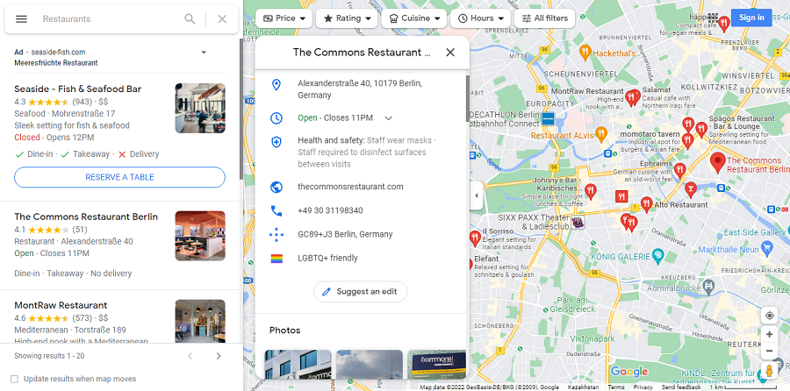
Étterem keresése a Google Maps segítségével

Slide 29
Iratkozzunk be egy kezdő tanfolyamra: a célállomásokon dolgozó helyiek gyakran látnak másokat nyelvi akadályokkal küszködni, hozzászoktak a turisták igényeihez, és gyakran tartanak kezdő nyelvtanfolyamokat. A turisták már egy-két tanfolyam elvégzésével megtanulhatják a leggyakoribb kifejezéseket és kérdéseket, például hogyan kell rendelni egy étteremben, megkérdezni, hol van a mosdó stb.
Tanuljuk meg a kiejtés alapvető szabályait: ez a gyakran figyelmen kívül hagyott szempont hihetetlenül fontos lehet egy nyelvtanulás során, mivel a helytelen akcentussal vagy intonációval történő beszédet valószínűleg nem fogják megérteni
A nyelvi korlátok lebontásának eszközei – az utazási portálok praktikus tippjei

Slide 30
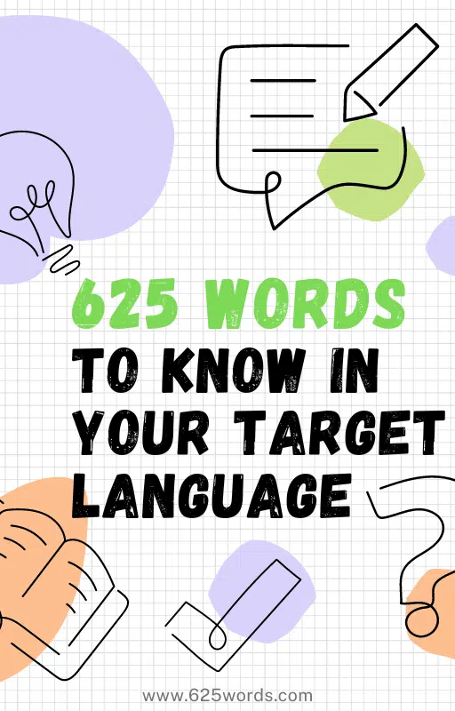
Keressük azokat a helyzeteket, amikor használni kell a nyelvet: a legjobb módja annak, hogy hozzászokjunk a nyelvi akadályok kezeléséhez, ha apránként kezdjük el használni a nyelvet: például úgy, hogy egyedül megyünk el vacsorázni vagy vásárolni
Nézzük meg Gabriel Wyner listáját a leggyakoribb szavakról: a nyelvguru összeállította a 625 leggyakoribb szó listáját (Wyner, 2014) – Adler 200 szót is elégnek tart (Adler, 1980, idézi Cohen & Cooper, 1986)
A nyelvi korlátok lebontásának eszközei – az utazási portálok praktikus tippjei
https://625words.com/

Slide 31
Ne érezzük magunka kényelmetlenül, ha úgy érezzük, kudarcot vallottunk: fogadjuk el a kényelmetlenséget, mert a komfortzónán kívülre merészkedni önmagában is tiszteletre méltó. Ahelyett, hogy a hibák vagy a nyelvtudás hiánya hátráltatna, tekintsük erősségnek, hogy egyáltalán képesek vagyunk kommunikálni bármilyen szinten
A testbeszéd ereje: pl. pincér, aki megkérdezi, kérünk-e még kávét, általában az asztalon álló üres csészék felé biccent. Használjuk ezeket a cselekvéseket és nonverbális jeleket
Tartsuk a telefont feltöltve és elegendő adatforgalommal: az okostelefon megbízható eszköz, amely bármilyen kellemetlen helyzetből kisegíthet minket (térképalkalmazások, fordítási alkalmazások stb.). Azonban tanácsos nem hagyatkozni túlságosan a technológiára (https://www.gadventures.com/blog/language-travel/)
A nyelvi korlátok lebontásának eszközei – az utazási portálok praktikus tippjei

Slide 32
A kommunikáció a turizmusban nemcsak a nyelvhasználatról szól, hanem az informatika nyújtotta lehetőségek kihasználásáról – és a buktatók elkerüléséről – is egy egyre inkább digitalizált iparágban
A turisztikai szolgáltatások digitalizálása átalakítja az ágazat szerkezetét azáltal, hogy megváltoztatja a belépési korlátokat, megkönnyíti az árösszehasonlítást – ami a fogyasztók, azaz a keresleti oldal számára jelentős előny – és az interneten keresztül forradalmasítja az értékesítési csatornákat, optimalizálja a költségeket és javítja a termelés hatékonyságát –, ami a kínálati oldal, azaz a szolgáltatók számára felbecsülhetetlen előny (Gutierriz et al., 2023)
Az infokommunikációs akadálymentesítés a turizmusban

Slide 33
Az információs technológia alkalmazása a turizmusban (is) alapvetően akadálymentesnek tűnik: olyan akadályokat szüntet meg, mint az információhiány, bizonyos esetekben a nyelvi akadályok (szállás, repülőjegy, autó stb. foglalása az interneten keresztül nyelvi akadályok nélkül, akár saját anyanyelvünkön)
Nagyban megkönnyíti a döntéshozatalt: a szállás vagy más szolgáltató kiválasztásakor a felhasználói vélemények önmagukban is eligazítást jelenthetnek (szükségtelenné téve a szolgáltatókról más kommunikációs csatornákon keresztül történő ismételt információgyűjtés), ugyanakkor a foglalási platformokon keresztül konkrét tényezőkre is lehet keresni, pl. akadálymentesítésre, csökkentve az utazással járó bizonytalanságot
Az infokommunikációs akadálymentesítés a turizmusban

Slide 34
A legnagyobb szállásközvetítő, a booking.com weboldalán a „Facilities” (Lehetőségek) fül alatt csak a kerekesszékkel való megközelíthetőséget lehet megadni, de a figyelmesebb utazó lejjebb görgetve talál egy „Property accessibility” (Ingatlan akadálymentesítettsége) és egy „Room accessibility” (Szoba akadálymentesítettsége) fület, hét, illetve tizenegy szemponttal (átfedésekkel)
Van információ az alábbiakról:
(1) Az ingatlan akadálymentesítettsége; illetve
(2) A szoba akadálymentesítettsége
Az infokommunikációs akadálymentesítés a turizmusban

Slide 35
Az ingatlan és a szoba akadálymentesítettségének leírása a booking.com-on
A szoba akadálymentesítettsége
  Az egész egység a földszinten található
  A felső szintek lifttel megközelíthetőek
  Az egész egység kerekesszékkel megközelíthető
  WC kapaszkodókkal
  Kerekesszékhez adaptált fürdőszoba
  Roll-in zuhanyzó (küszöb nélkül)
  Walk-in zuhanyzó (küszöb nélkül)
  Magasított WC
  Alacsony mosdókagyló
  Segélyhívó a fürdőszobában
  Zuhanyszék
Az ingatlan akadálymentesítettsége:
  WC kapaszkodókkal
  Magasított WC
  Alacsony mosdókagyló
  Fürdőszobai vészkábel
  Vizuális segédeszközök (Braille-írás)
  Vizuális segédeszközök (tapintható jelek)
  Hangos útmutatás

Slide 36
A turizmus mára teljesen elválaszthatatlanná vált az információs technológiától (amit a Covid-19 járványok is megerősítettek), így a megfelelő digitális készségek megléte kiemelkedő fontosságú a turisztikai vállalkozások számára
A digitalizáció és a Web 4.0 újradefiniálja a munkahelyeket, és újakat hoz létre, ami új kompetenciákat és készségeket igényel. A fogyasztók digitális írástudása is egyre fontosabb
Úgy tűnik, a történelem ismétli önmagát: minden fejlesztés új akadályokat is teremt – aki nem tudja használni a legújabb infokommunikációs eszközöket, az hátrányos helyzetbe kerülhet, például ha az utazás tervezése és megvalósítása csak infokommunikációs eszközök és megoldások segítségével lehetséges
Az infokommunikációs akadálymentesítés a turizmusban

Slide 37
A kínálati oldalról a legfontosabb jövőbeli digitális készségek közé tartoznak az online marketing és kommunikációs készségek, a közösségi médiával kapcsolatos készségek, az MS Office készségek, az operációs rendszerek használatában való jártasság és az online értékelések nyomon követésében való jártasság (Carlisle et al., 2021)
A jelenlegi és a jövőbeli készségszintek között a legnagyobb eltérések a mesterséges intelligencia és a robotikai készségek, valamint a kiterjesztett valóság és a virtuális valóság készségek esetében mutatkoztak
Az infokommunikációs akadálymentesítés a turizmusban

Slide 38
Nem elég, ha az alkalmazottak digitálisan képzettek, a fogyasztóknak is szükségük van erre. Az utazásszervezési tevékenységek egyre nagyobb részét maguk az utazók végzik, szemben a korábbi évtizedekkel (amikor ezt többnyire utazási irodákra bízták), és a szolgáltatók egyre több funkciót delegálnak a turistákra, hogy időt és pénzt takarítsanak meg (pl. önálló bejelentkezés a repülőtereken), a digitális írástudás így egyre inkább az utazók alapvető szükségletévé válik, és az ilyen készségek hiánya az utazót hátrányos helyzetűvé, bizonyos értelemben fogyatékossá teszi
Találhatunk útmutatókat az ilyen önkiszolgáló megoldások használatához, pl. a repülőtéri önálló bejelentkezéshez (www.tripsavvy.com), de ezen útmutatók megtalálása és használata is legalább alapvető digitális ismereteket igényel
Az infokommunikációs akadálymentesítés a turizmusban

Slide 39
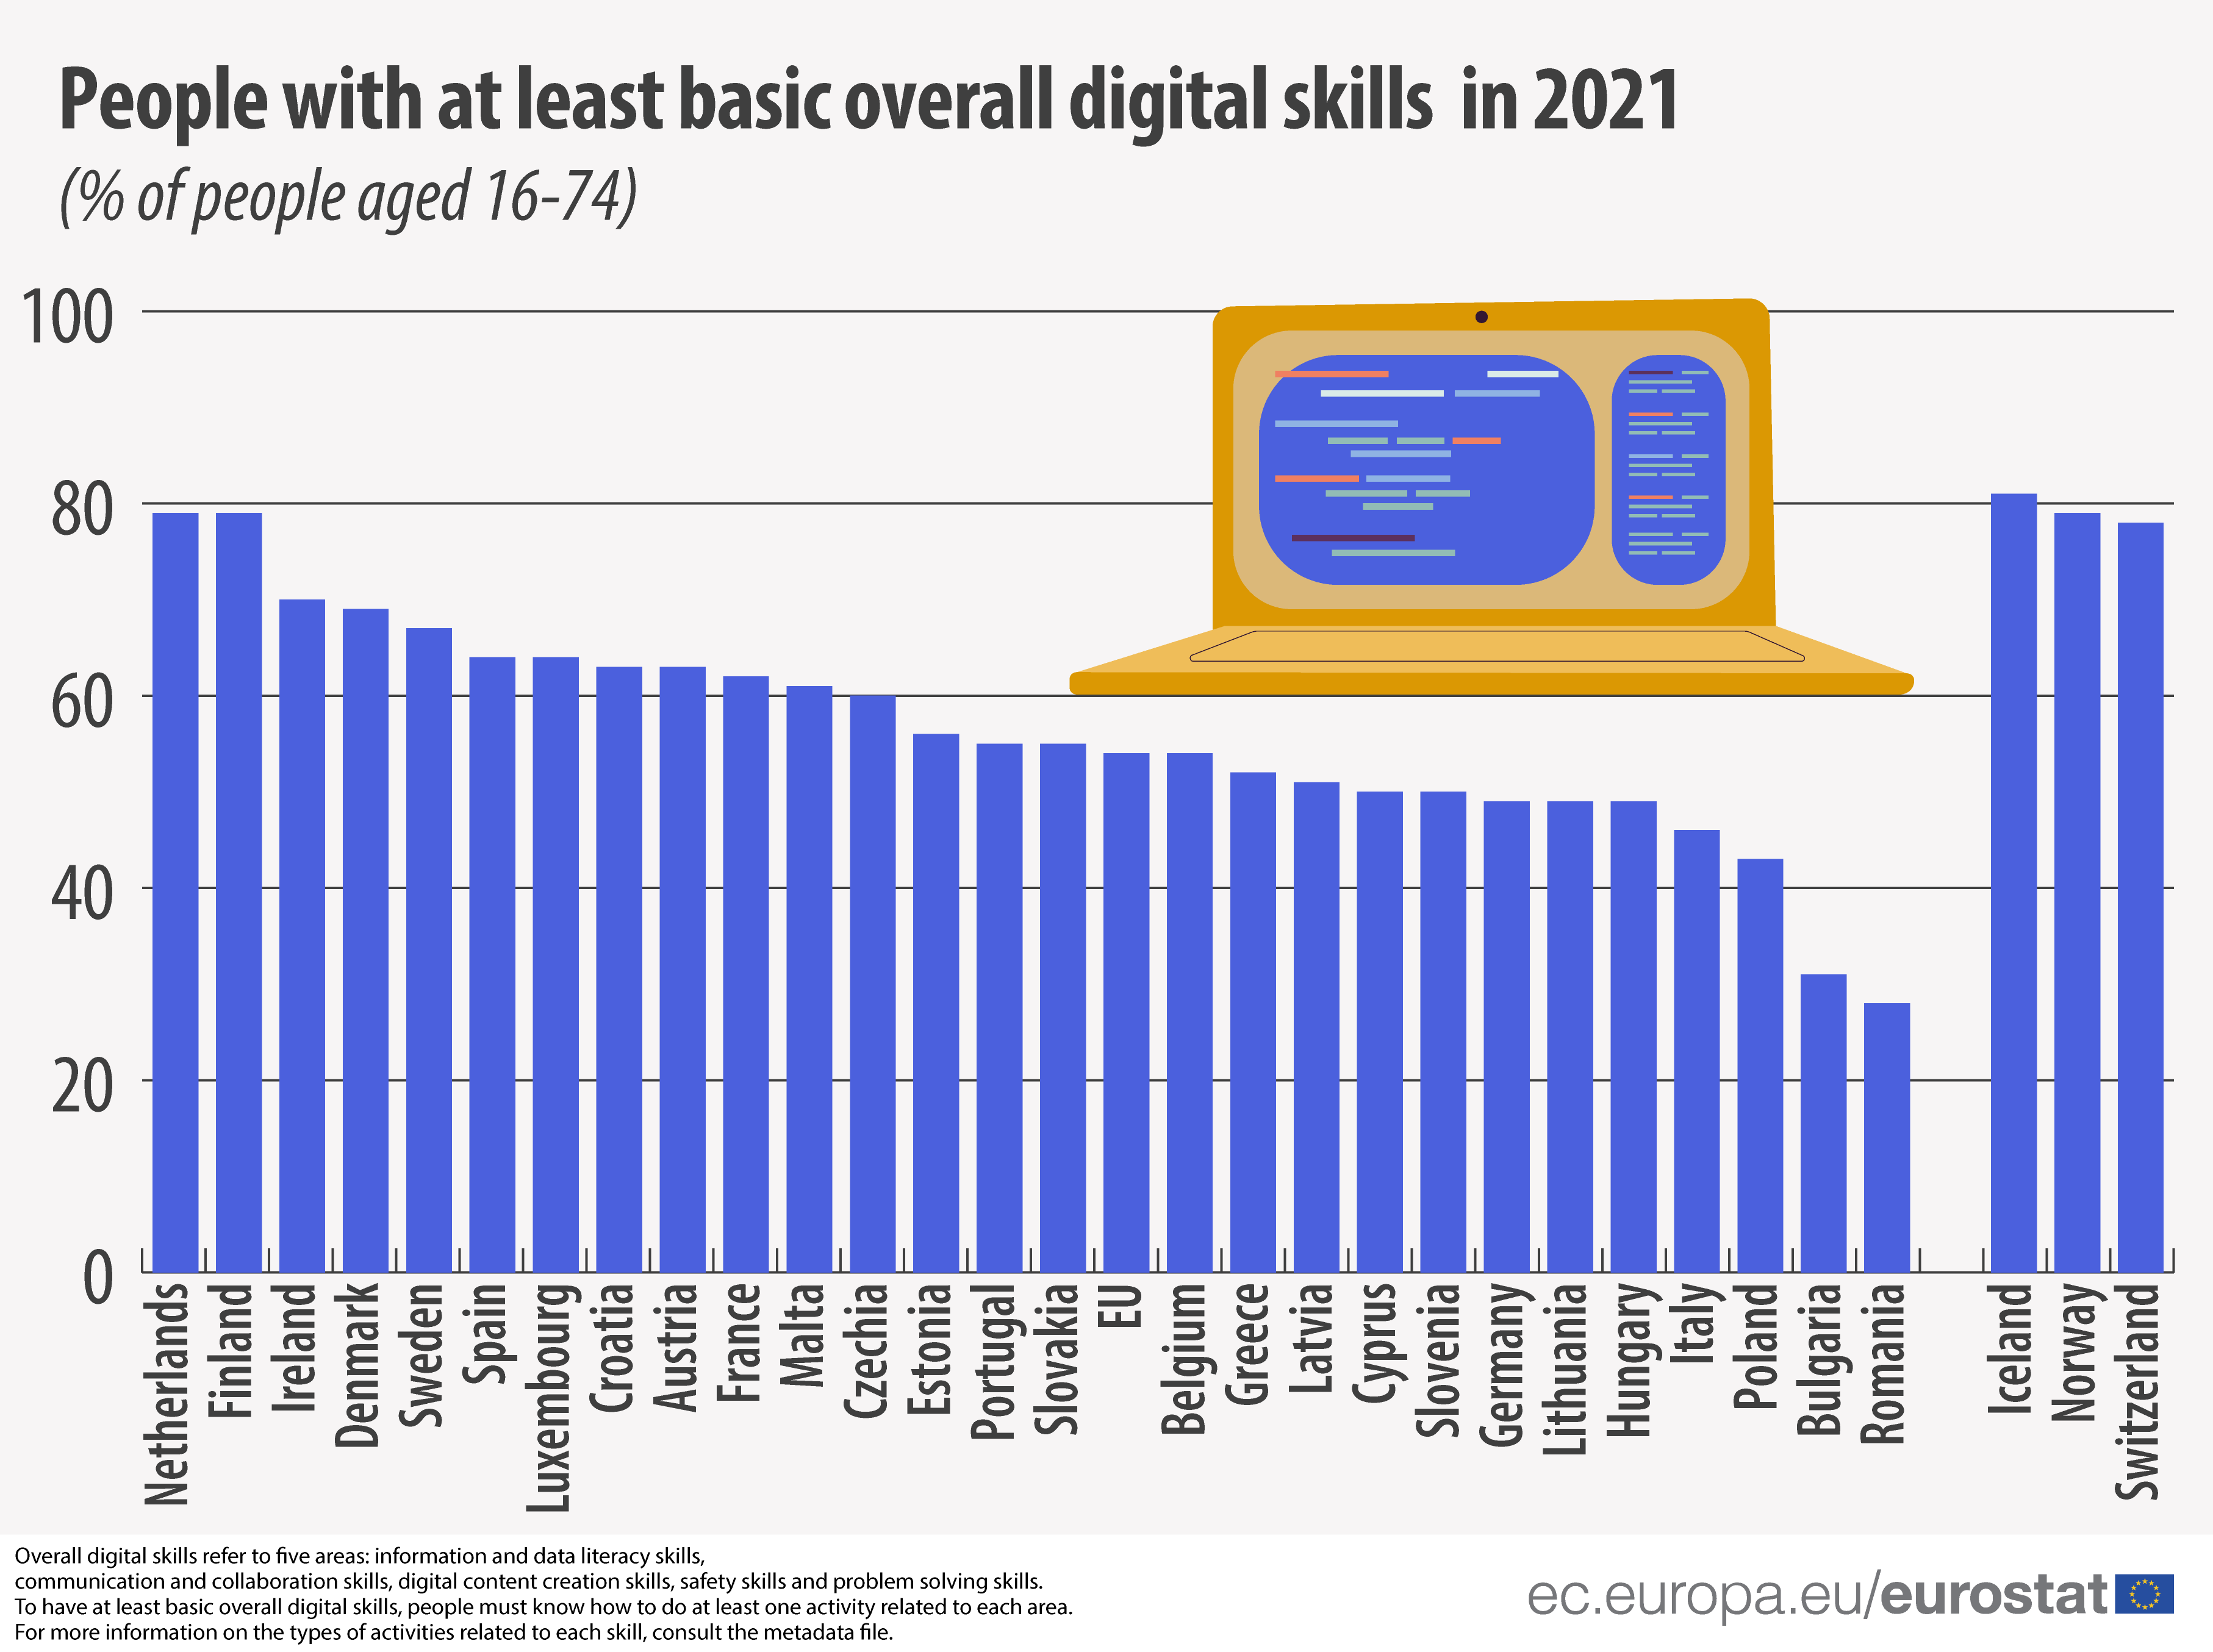
Azt várnánk, hogy az Európai Unióban a lakosság többsége digitálisan írástudó, de 2021-ben az Unió 16-74 éves teljes lakosságának jóval kevesebb mint kétharmada rendelkezett legalább alapszintű digitális készségekkel, és az érintett országok mintegy harmadában ez az arány 50% alatti (https://data.europa.eu)
A legalább alapszintű digitális készségekkel rendelkezők aránya az EU-ban és az EGT-ben, 2021

Slide 40
Az utazási világ szereplői a portálokon szinte kizárólag az adott ország nemzeti nyelvén (nyelvein) vagy angolul kommunikálnak. A turisztikai élményeket kereső és igénylő embertársaink azonban mind életkor, mind például iskolai végzettség tekintetében rendkívül sokfélék: ha valaki nem tudja legalább minimális szinten használni az angolt, olyan akadályok világába kerül, amelyek befolyásol(hat)ják a turisztikai élmény minőségét
Az ún. mesterséges intelligencia térhódításával a szabad fordítási algoritmusok viszonylag könnyen használhatók az utazási világhoz kapcsolódó digitális platformokon, de egyrészt messze nem tökéletesek, és valószínűleg a következő évtizedben sem válnak azzá (Csepeli, 2020), és ha azzá válnak is, a tőlük való túlzott függés akár további akadályokat is gördíthet az utazások elé (műszaki hiba, térerő hiánya stb. esetén)
Az infokommunikációs akadálymentesítés a turizmusban

Slide 41
Az akadálymentesség egyik példája az úgynevezett könnyen használható és érthető weboldalak fogalma: egy valóban könnyen érthető és kezelhető, többnyire vizuális és grafikus struktúra kialakítását jelenti, tulajdonképpen egy központi portál részeként, amely a központi üzeneteket és a honlap szolgáltatója által fontosnak tartott információkat érthetővé és hozzáférhetővé teszi a szellemi fogyatékossággal élőknek
Sajnos ez a fajta akadálymentesítési megoldás nem csak Magyarországon, hanem a világ szinte minden régiójában nagyon korlátozottan érhető el. Ráadásul ahol elérhető, ott is szinte kizárólag az érintett fogyatékossági csoportot képviselő civil szervezetek online oldalainak része (https://topdisabilitywebsites.co.uk)
Az infokommunikációs akadálymentesítés a turizmusban

Slide 42
A könnyű megközelíthetőség koncepciója némi kreativitással kombinálva megvalósítható lenne például a turizmus ágazat által működtetett helyszínek rétegeként, hogy vonzzák a látogatókat és elérhetővé tegyék a szolgáltatásokat. Erre egyrészt azért lenne szükség, hogy a funkcionális fogyatékossággal élők egy új szegmense is potenciális utazóvá válhasson az utazás világában, másrészt pedig azért, hogy a fent említett nyelvi hiányosságok – amelyek általában angol nyelvi hiányosságok – könnyebben áthidalhatók legyenek, anélkül, hogy egyéb digitális fordítási segédeszközökre lenne szükség
Az infokommunikációs akadálymentesítés a turizmusban

Slide 43
A digitalizáció által létrehozott és erősített, gyorsan kiszélesedő és elmélyülő információáramlás a lehetőségek szinte kiaknázatlan gazdagsága mellett legalább ugyanannyi veszélyforrást is generál. A személytelenné válás például sok esetben olyan torzulásokat és egyenlőtlen élményeket generálhat, amelyek megakadályozhatják a valódi utazói attitűd kialakulását és az azzá válás vágyát
Ez nem csak a klasszikus megközelíthetőség iránti erős igényű emberekre igaz, hanem például a 65 év feletti generáció utazóira is
Az infokommunikációs akadálymentesítés a turizmusban

